Slide 1
BÀI 14
PHẢN XẠ ÂM
CHỐNG Ô NHIỄM TIẾNG ỒN
Giáo viên:

Slide 2
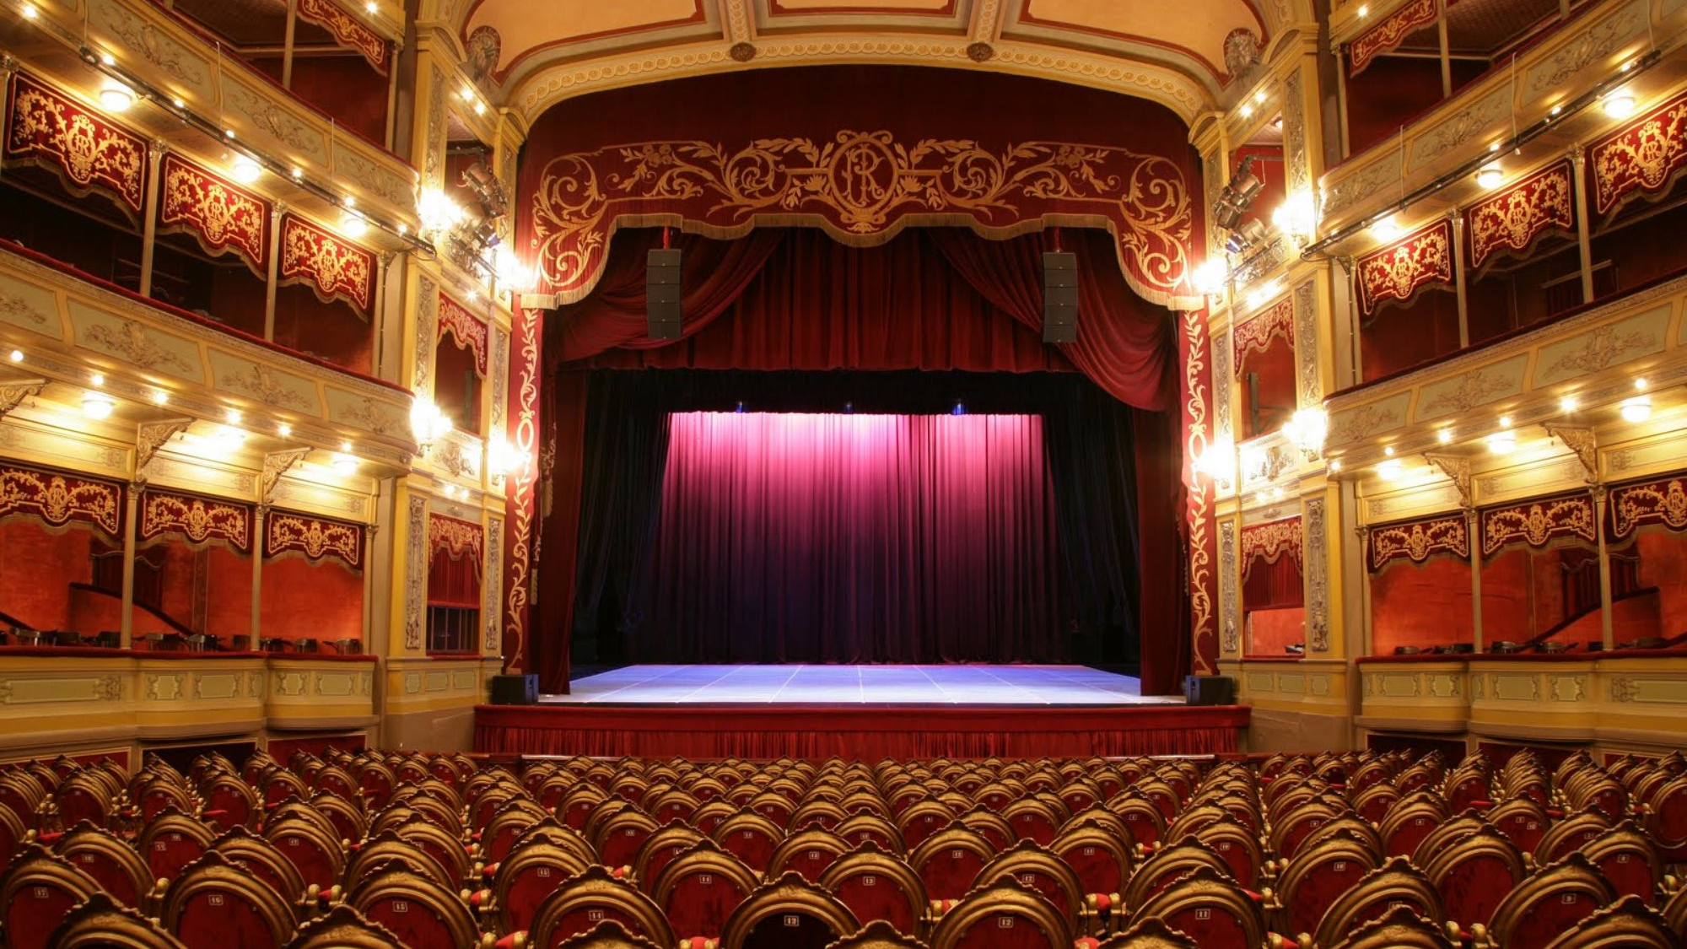
Vì sao sàn nhà hát thường được trải thảm, trong khi trần và các bức tường bên trong được thiết kế những cấu trúc đặc biệt?

Slide 3
PHẢN XẠ ÂM
Phản xạ âm
Vật phản xạ âm tốt, kém
Chống ô nhiễm tiếng ồn

Slide 4



01
Phản xạ âm

Slide 5
Hoạt động nhóm
Tiến hành thí nghiệm 1 và hoàn thành Phiếu học tập 1

Slide 6
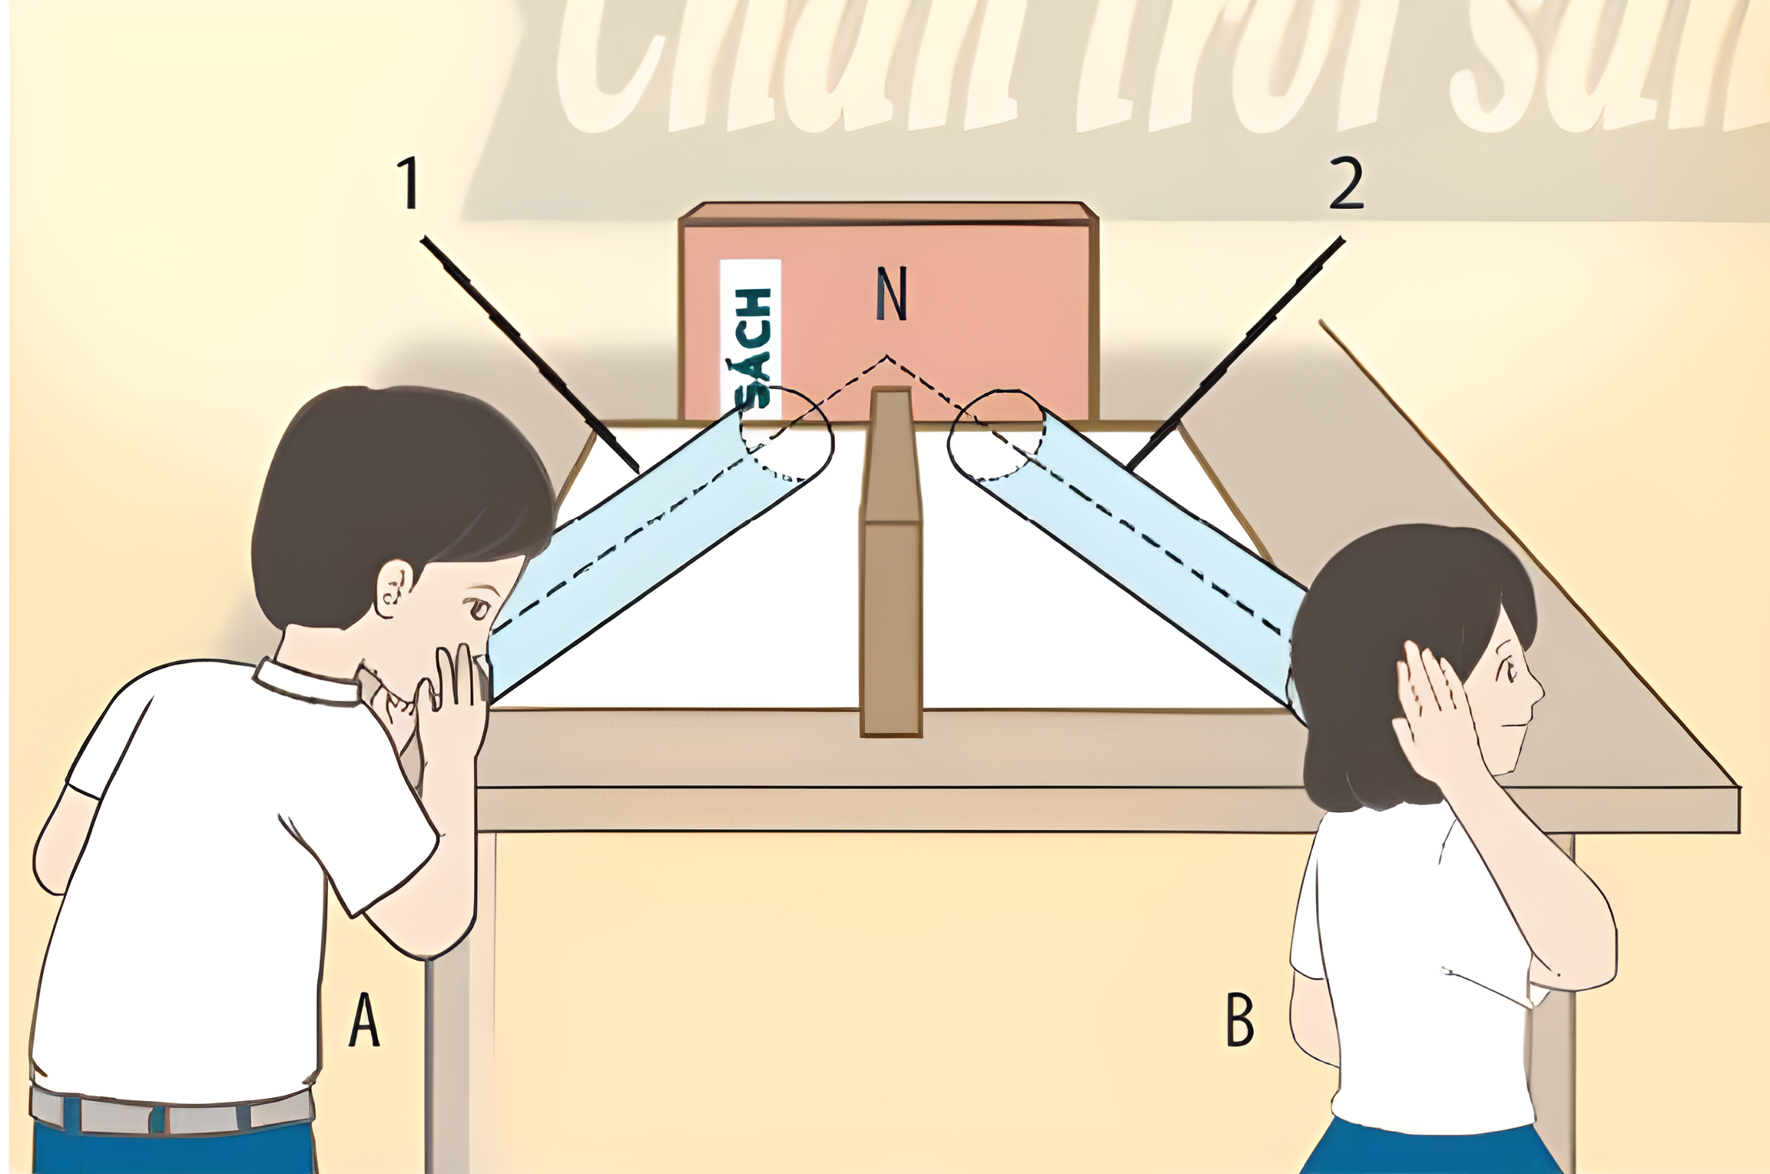
Bước 2
Bước 1
Điều chỉnh hai trục ống nhựa cùng hướng vào điểm N tại bề mặt quyển sách và hai ống tạo một góc như nhau so với tấm gỗ.
Đồng thời học sinh B áp sát tai vào miệng ống nhựa 2 để lắng nghe.
Bố trí hai ống nhựa,quyển sách và tấm gỗ lên mặt bàn như hình
Học sinh A nói nhỏ vào sát miệng ống nhựa 1

Slide 7


Phiếu học tập 1
Học sinh B áp tai vào miệng ống nhựa 2 có nghe được tiếng nói của bạn A không?
Học sinh B có nghe được tiếng nói của bạn A.
Mô tả đường truyền của sóng âm trong thí nghiệm.
Khi bạn A nói, sóng âm truyền từ miệng qua ống nhựa 1 đến quyển sách.
Quyển sách phản xạ lại âm thu được và truyền vào ống nhựa 2, đến tai bạn B.

Slide 8
Phiếu học tập 1
Nêu nhận xét về sự truyền sóng âm khi có vật cản và khi không có vật cản.
Sự truyền sóng âm khi có vật cản chậm hơn khi không có vật cản.

Slide 9

PHẢN XẠ ÂM
I. Phản xạ âm
Sóng âm phản xạ khi gặp vật cản

Slide 10
Hoạt động cặp đôi
Phiếu học tập 2
1. Phản xạ âm là gì?
2. Khi nào có tiếng vang?
Nghiên cứu, thảo luận trả lời các hỏi trong Phiếu học tập số 2
3. Nêu một số ví dụ về tiếng vang em nghe được trong thực tế.

Slide 11
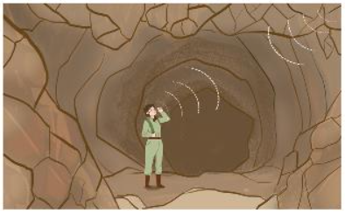
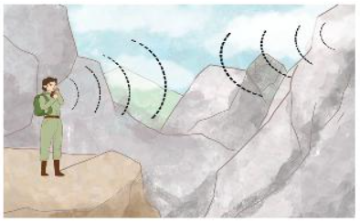
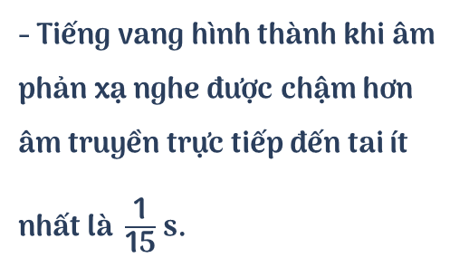
PHẢN XẠ ÂM
I. Phản xạ âm
Ví dụ
- Sóng âm dội lại khi gặp vật cản được gọi là âm phản xạ.
Tiếng vang trong các hang động
- Tiếng vang hình thành khi âm phản xạ nghe được chậm hơn âm truyền trực tiếp đến tai ít nhất là $\frac{\text{1}}{\text{15}}$ s.
Tiếng vang trong các hẻm núi

Slide 12




Tại sao khi nói to trong phòng lớn thì nghe được tiếng vang, nhưng nói to như thế trong phòng nhỏ lại không nghe được tiếng vang?

Slide 13
Tuy nhiên trong phòng nhỏ ta không nghe được tiếng vang vì âm phản xạ từ tường phòng và âm nói ra đến tai ta gần như cùng một lúc hoặc khoảng chênh lệch thời gian giữa âm phản xạ và âm trực tiếp nhỏ hơn 1/15 s
Trong cả hai phòng đều có âm phản xạ.

Slide 14
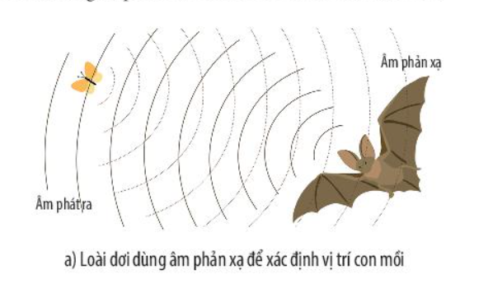
Một số loài động vật như cá voi, cá heo, dơi có thể phát ra và cảm nhận siêu âm để liên lạc và xác định vị trí các đối tượng xung quanh

Slide 15
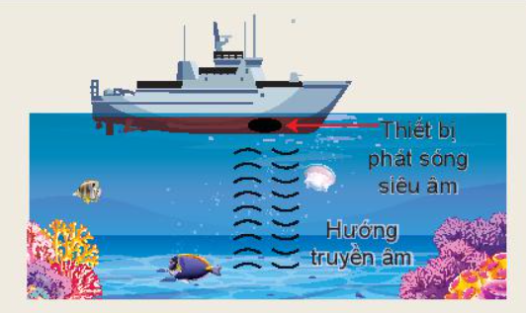
Người ta thường sử dụng sự phản xạ của sóng âm có tần số rất lớn
(hơn 20 000 Hz) để xác định độ sau của biển. Hãy sử dụng Hình 14.2 để giải thích ứng dụng này.
Thiết bị phát sóng siêu âm
Hướng truyền âm

Slide 16

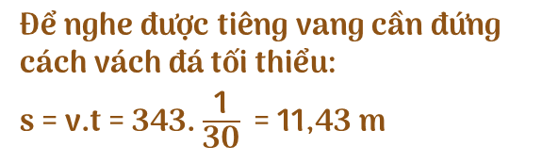
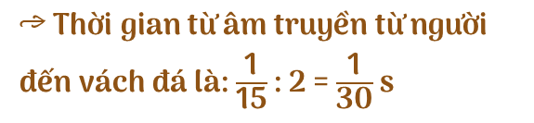
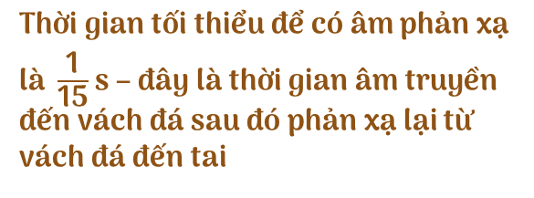
Một người phải đứng cách vách đá ít nhất bao nhiêu mét để có thể nghe được tiếng vang của mình khi hét to? Biết tốc độ truyền âm trong không khí ở điều kiện thường là 343 m/s.
Thời gian tối thiểu để có âm phản xạ là $\frac{\text{1}}{\text{15}}$ s – đây là thời gian âm truyền đến vách đá sau đó phản xạ lại từ vách đá đến tai
→ Thời gian từ âm truyền từ người đến vách đá là: $\frac{\text{1}}{\text{15}}$ : 2 = $\frac{\text{1}}{\text{30}}$ s
Để nghe được tiêng vang cần đứng cách vách đá tối thiểu:
s = v.t = 343. $\frac{\text{1}}{\text{30}}$ = 11,43 m

Slide 17
02
Vật phản xạ âm tốt – Vật phản xạ âm kém

Slide 18
Hoạt động nhóm
Tiến hành thí nghiệm 2 và hoàn thành Phiếu học tập3

Slide 19
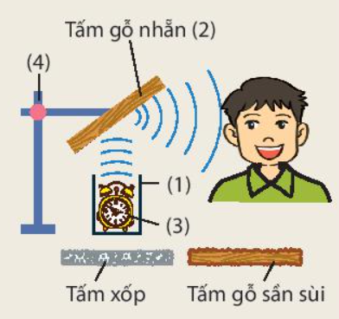
Phiếu học tập 2
Thí nghiệm 2: Phản xạ âm
Bước 2
Bước 1
Gắn tấm phản xạ âm bằng tấm gỗ nhẵn lên giá thí nghiệm. Đặt tai vị trí như hình
Bố trí thí nghiệm như hình
Thay tấm gỗ nhẵn lần lượt bằng tấm xốp,tấm gỗ sần sùi và lặp lại bước 1.
Lắng nghe âm

Slide 20
Phiếu học tập 2
Học sinh có nghe được tiếng đồng hồ không?
Học sinh có nghe được tiếng “tíc tắc” của đồng hồ.
Mô tả đường truyền của sóng âm trong thí nghiệm.
Khi đồng hồ kêu, sóng âm truyền từ đồng hồ đến tấm gỗ nhẵn.
Tấm gỗ nhẵn phản xạ lại âm thu được và truyền đến tai học sinh.

Slide 21
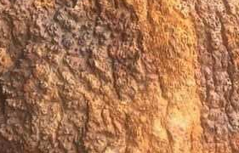
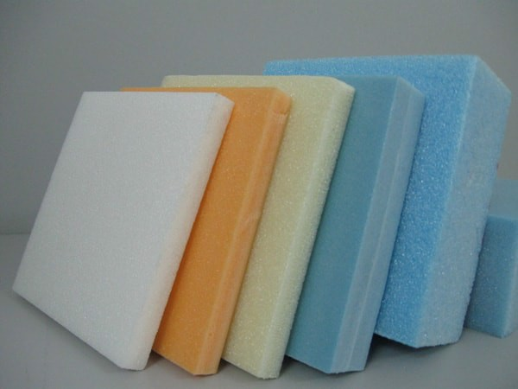
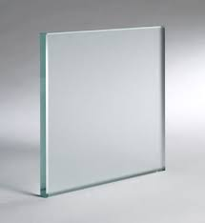
Phiếu học tập 2
Nêu nhận xét về sự truyền sóng âm khi có vật cản và khi không có vật cản.
Sự truyền sóng âm khi có vật cản chậm hơn khi không có vật cản.
Kết quả thí nghiệm có gì khác biệt khi thay tấm gỗ nhẵn bằng tấm gỗ gồ ghề, tấm xốp?
Khi thay tấm gỗ phẳng bằng tấm gỗ gồ ghề và tấm xốp âm thanh bạn HS nghe được sẽ nhỏ hơn.

Slide 22
Phiếu học tập 2
Từ thí nghiệm 1, hãy cho biết vật phản xạ âm tốt, vật phản xạ âm kém có những đặc điểm gì?
Phản xạ âm tốt: Vật cứng, bề mặt nhẵn
Phản xạ âm kém: Vật mềm, xốp, bề mặt gồ ghề

Slide 23
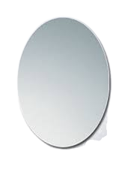
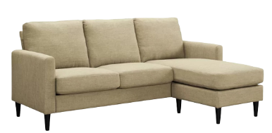
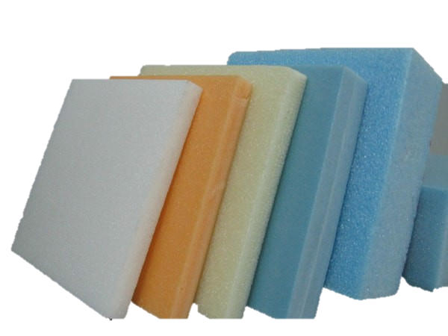
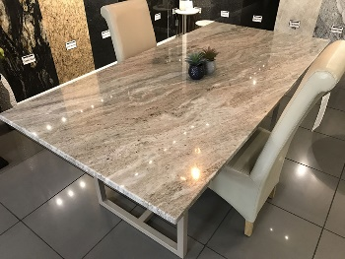
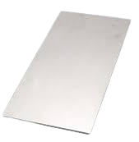

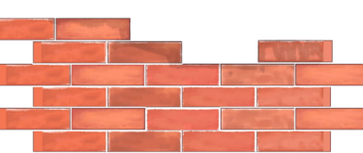

Phiếu học tập 2
Hãy chỉ ra những vật phản xạ âm tốt và những vật phản xạ âm kém trong hình sau.
Ghế đệm mút
Mặt gương
Rèm nhung
Mặt đá hoa
Tường gạch
Tấm kim loại
Tấm bìa
Mặt nước

Slide 24
Phiếu học tập 2
Ghế đệm mút
Mặt gương
Tấm xốp
Mặt đá hoa
Tường gạch
Tấm kim loại
Tấm bìa
Mặt nước
Phản xạ âm tốt
Phản xạ âm kém

Slide 25
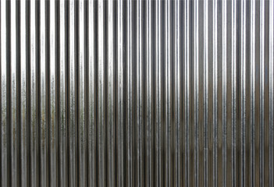
PHẢN XẠ ÂM
II. Vật phản xạ âm tốt – Vật phản xạ âm kém
- Các vật cứng bề mặt nhẵn, phản xạ âm tốt
- Các vật mềm, xốp, bề mặt gồ ghề, phản xạ âm kém

Slide 26
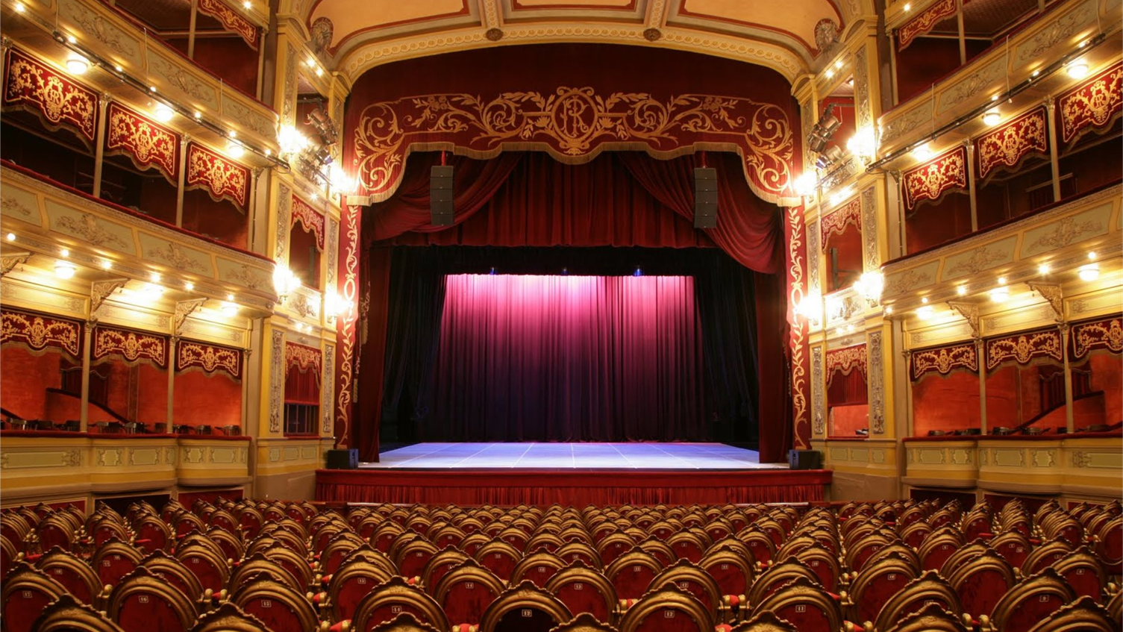
Tại sao tường của nhà hát, phòng hòa nhạc, rạp chiếu phim thường được làm sần sùi hoặc treo, phủ rèm nhung, dạ, len .....?

Slide 27
Những vật liệu trên có tác dụng cách âm, hạn chế tối đa tiếng vang, giúp phòng thu âm yên tĩnh, tránh tạp âm, tiếng ồn làm ảnh hưởng đến kết quả bản thu.
Âm thanh phát ra từ phòng này rất lớn nên cần ngăn chặn chúng lọt ra bên ngoài làm phiền người khác.

Slide 28
III. CHỐNG Ô NHIỄM TIẾNG ỒN

Slide 29


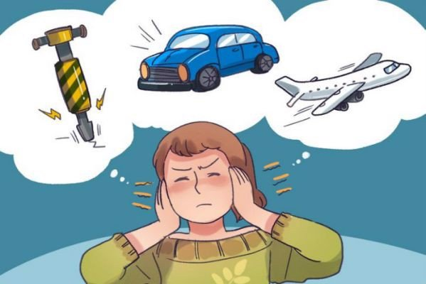
Thế nào là ô nhiễm tiếng ồn

Slide 30

Tiếng ồn gây ô nhiễm là những tiếng ồn to và kéo dài

Slide 31
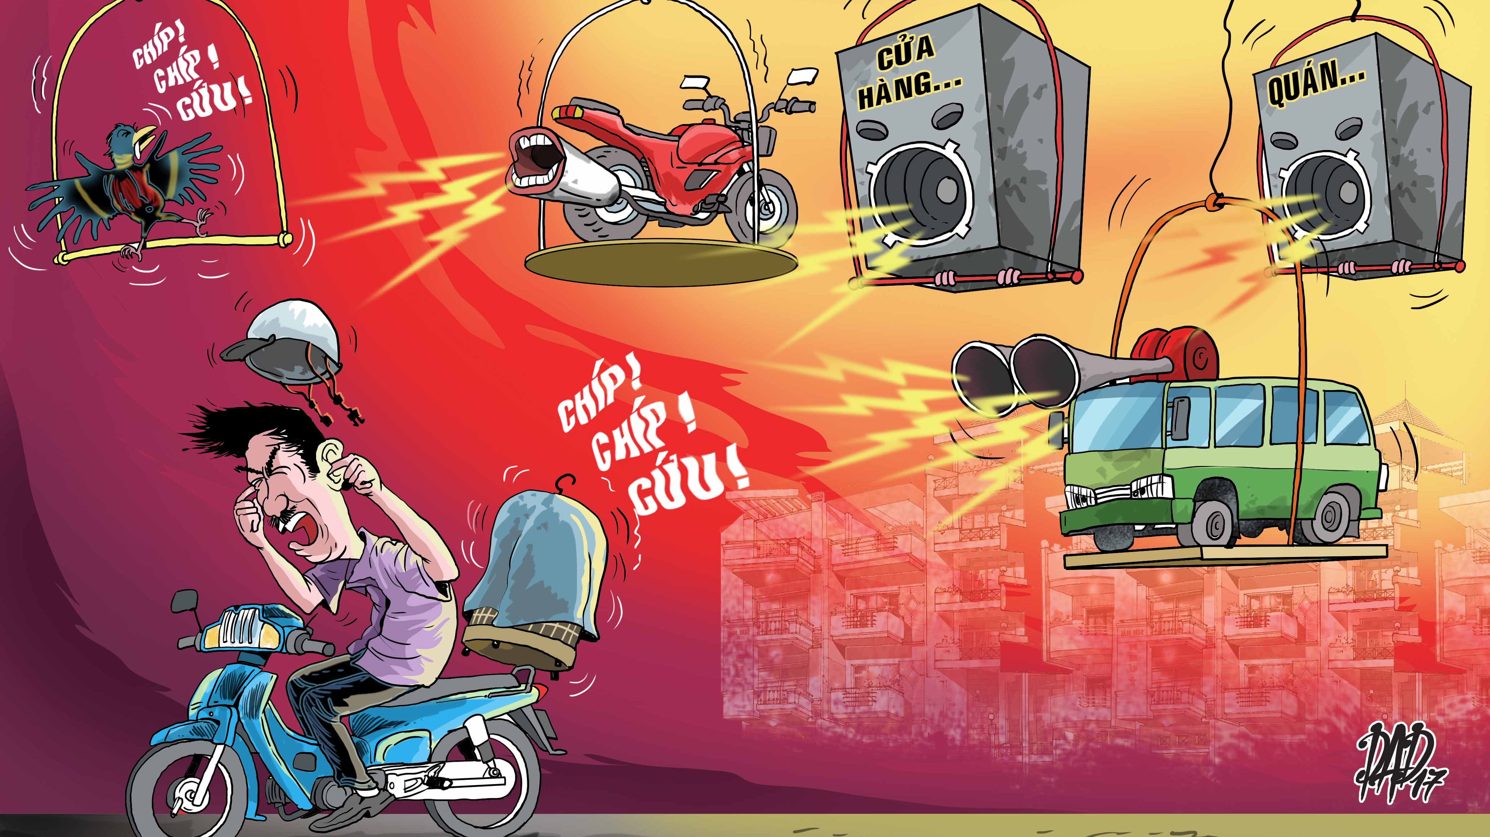
Ô nhiễm tiếng ồn gây tác động xấu đến sức khỏe và hoạt động bình thường của con người

Slide 32
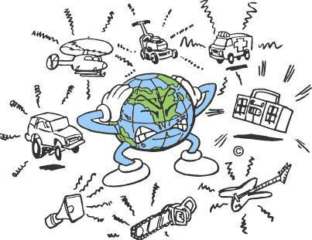

Ô nhiễm tiếng ồn còn tác động xấu đến thế giới động vật

Slide 33


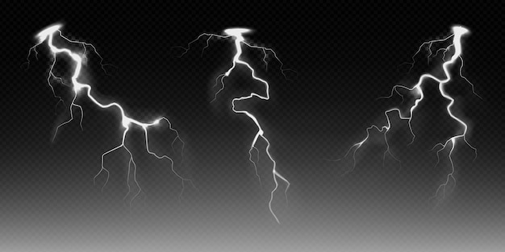
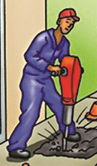

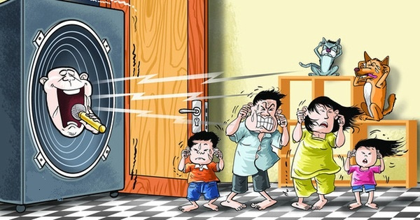
Âm thanh nào dưới đây là tiếng ồn?
Tiếng xe cứu thương
Tiếng HS phát biểu
Tiếng sấm
Tiếng máy khoan kéo dài ở khu dân cư
Tiếng ồn ở khu chợ gần trường
Tiếng hát karaoke vào đêm khuyta

Slide 34
Hoạt động nhóm
Ô NHIỄM TIẾNG ỒN
Phiếu học tập 4, 5, 6

Slide 35
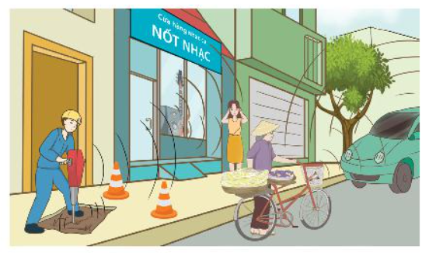
Phiếu học tập 4
Các loại tiếng ồn được minh hoạ trong hình
Tiếng ồn từ phương tiện giao thông: ô tô,...
Tiếng ồn từ các cửa hàng: cửa hàng kinh doanh nhạc cụ,...
Một số loại tiếng ồn trên đường phố
Tiếng ồn từ công trình xây dựng: máy khoan cắt bê tông,...
Nêu các loại tiếng ồn được minh hoạ trong hình bên

Slide 36
Phiếu học tập 5
Nêu một số tác hại của tiếng ồn đối với sức khoẻ và các hoạt động thường ngày của chúng ta.

Slide 37


Phiếu học tập 5
Tác hại của tiếng ồn:
Là nguyên nhân gây giảm thính lực của con người.
Tăng nguy cơ mắc bệnh mất ngủ, suy nhược thần kinh, khiến các bệnh về tim mạch, huyết áp,... thêm trầm trọng.
Làm giảm khả năng tập trung, giảm độ minh mẫn và khả năng làm việc, từ đó chất lượng cuộc sống bị giảm sút.

Slide 38
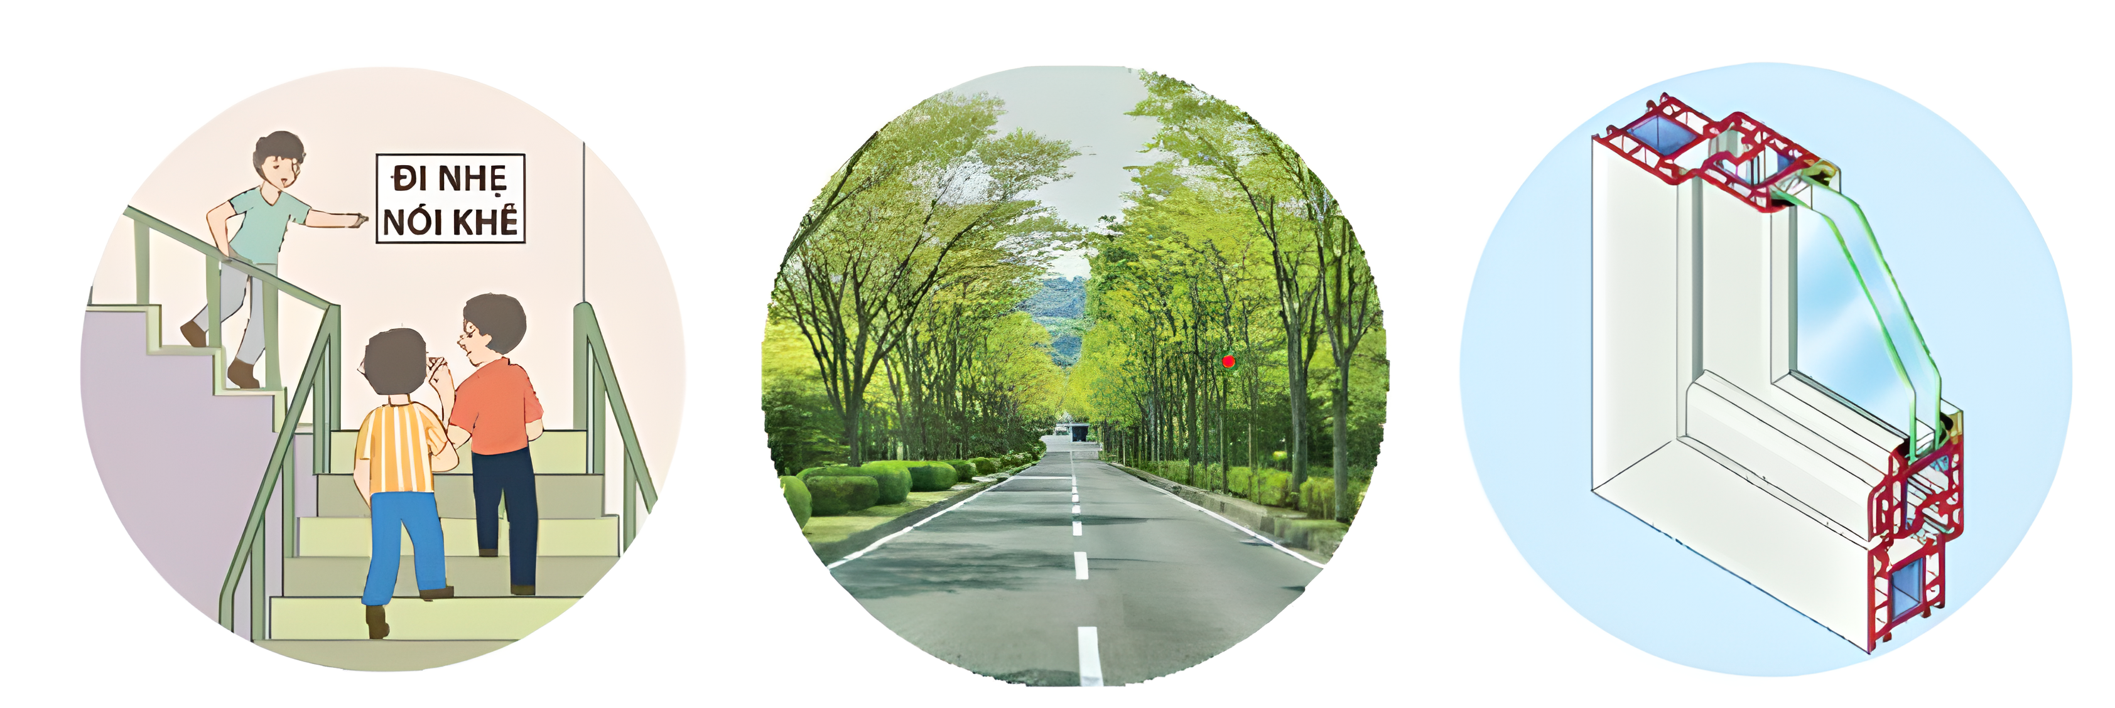
Phiếu học tập 6
Hình 14.5 gợi ý một số biện pháp chống ô nhiễm tiếng ồn.
a) Hãy phân loại các biện pháp này theo từng nhóm tương ứng.
b) Nêu thêm một số biện pháp chống ô nhiễm tiếng ồn thuộc mỗi nhóm.

Slide 39
Phiếu học tập 6
Hạn chế nguồn gây ra tiếng ồn
Phân tán tiếng ồn trên đường truyền
Ngăn cản bớt sự lan truyền của tiếng ồn đến tai
Đi nhẹ - nói khẽ.
Trồng nhiều cây xanh.
Xây tường, hàng rào
Sử dụng cửa kính hai lớp.
Làm trần thạch cao.
Sử dụng đồ nội thất bằng gỗ trong gia đình.
Thiết kế tường bằng các vật liệu cách âm: gạch cách âm, xốp,...
Tích cực sử dụng các phương tiện công cộng
Xây tường, hàng rào xung quanh nhà ở, văn phòng,...
Đặt biển báo cấm sử dụng còi gần trường học, bệnh viện, nhà dưỡng lão,...

Slide 40
PHẢN XẠ ÂM
III. Chống ô nhiễm tiếng ồn
Các biện pháp chống ô nhiễm tiếng ồn là:
- Ô nhiễm tiếng ồn xảy ra khi tiếng ồn to và kéo dài
Hạn chế nguồn gây ra tiếng ồn
- Ô nhiễm tiếng ồn gây ảnh hưởng xấu đến sức khỏe và hoạt động của con người
Phân tán tiếng ồn trên đường truyền
Ngăn cản bớt sự lan truyền của tiếng ồn đến tai

Slide 41
Giả sử ngôi nhà gia đình em đang sinh sống ở ngay gần một khu chợ hoặc bến xe, em hãy chỉ ra những tiếng ồn gây ảnh hưởng đến sức khỏe và đề xuất biện phát để làm giảm những ảnh hưởng này.

Slide 42
Những biện pháp để làm giảm những ảnh hưởng này:
+ Cải thiện cách âm của tường vách
+ Đóng kín cửa nhà
+ Đeo tai nghe
Tiếng ồn gây ảnh hưởng đến sức khỏe là:
+ Tiếng ồn từ chợ
+ Tiếng ồn, còi xe từ xe cộ

Slide 43
LUYỆN TẬP

Slide 44
CÂU 1: Ta có thể nghe thấy tiếng vang khi:
Âm phản xạ đến tai ta trước âm phát ra.
Âm trực tiếp đến sau âm phản xạ thời gian ngắn nhất 1/15 giây.
Âm phát ra và âm phản xạ đến tay ta cùng một lúc.
Âm phản xạ đến sau âm trực tiếp thời gian ngắn nhất 1/15 giây.

Slide 45
CÂU 2: Khi nào thì tai có thể nghe được âm to nhất?
Âm phát ra đến tai cùng lúc với âm phản xạ.
A
Âm phát ra đến tai trước âm phản xạ.
B
Âm phát ra đến tai, âm phản xạ đi nơi khác không đến tai.
C
Cả ba trường hợp trên
D

Slide 46
CÂU 3: Trong những vật sau đây: Miếng xốp, ghế nệm mút, mặt gương, tấm kim loại, áo len, cao su xốp, mặt đá hoa, tường gạch. Vật phản xạ âm tốt là:
A
B
C
D
Miếng xốp, ghế nệm mút, mặt gương.
Tấm kim loại, áo len, cao su.
Mặt gương, tấm kim loại, mặt đá hoa, tường gạch.
Miếng xốp, ghế nệm mút, cao su xốp.

Slide 47
CÂU4: Người ta thường dùng sự phản xạ của siêu âm để xác định độ sâu của biển. Giả sử tàu phát ra siêu âm và thu được âm phản xạ của nó từ đáy biển sau 1 giây. Tính gần đúng độ sâu của đáy biển, biết vận tốc truyền siêu âm trong nước là 1500 m/s.
A
B
C
D
1500 m
750 m
500 m
1000 m
Thời gian đi và về của âm là như nhau nên âm truyền từ tàu tới đáy biển trong 0,5 giây
Độ sâu của đáy biển là: 1500.0,5 = 750 (m) ⇒ Chọn đáp án B

Slide 48
CÂU 5: Ô nhiễm tiếng ồn xảy ra khi:
A
B
C
D
Tiếng ồn nhỏ và ngắn
Tiếng ồn nhỏ và dài
Tiếng ồn to và ngắn
Tiếng ồn to và kéo dài

Slide 49
CÂU 6: Trường hợp nào sau đây không gây ô nhiễm tiếng ồn?
Tiếng một vật rơi từ trên cao xuống
A
Tiếng phát ra từ máy cưa công nghiệp
B
C
Tiếng phát ra từ phòng Karaoke lúc nửa đêm
D
Tiếng trao đổi mua bán ở chợ

Slide 50
CÂU 7: Chọn phát biểu sai.
Cách để chống ô nhiễm tiếng ồn là:
Giảm độ to của tiếng ồn
Ngăn chặn đường truyền âm
Phân tán âm bằng cách cho âm phản xạ
Giảm tần số âm

Slide 51

CÂU 8 Nếu vỗ tay hoặc nói to trong một căn phòng lớn và trống trải thì chúng ta nghe được tiếng vang. Tuy nhiên, cũng chính căn phòng đó, khi đã trang bị nhiều đồ đạc, nếu vỗ tay hoặc nói to thì chúng ta không còn nghe được tiếng vang nữa.

Slide 52
Giải
Trước khi sắp xếp đồ đạc, tiếng vỗ tay hoặc tiếng nói sẽ bị các bức tường phản xạ lại và truyền đến tai chúng ta, cùng với âm thanh phát ra ban đầu tạo thành tiếng vang.
Khi căn phòng được trang bị nhiều đồ đạc, các đồ đạc này sẽ hấp thụ hoặc không phản xạ lại âm thanh. Vì thể, chúng ta chỉ có thể nghe thấy âm thanh mình phát ra mà không nghe thấy tiếng vang.

Slide 53
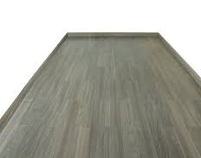
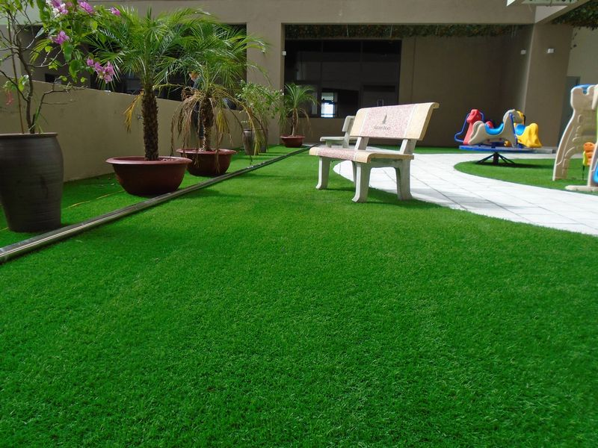
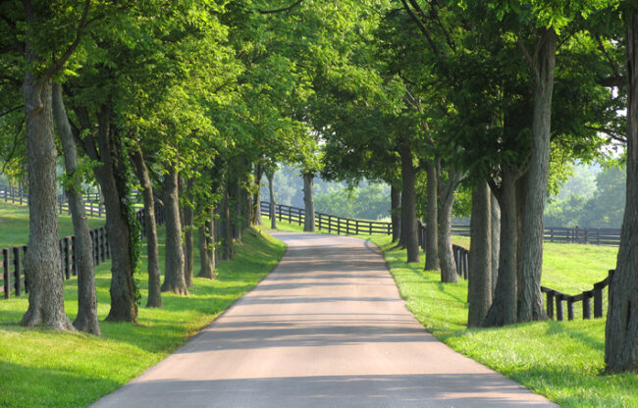
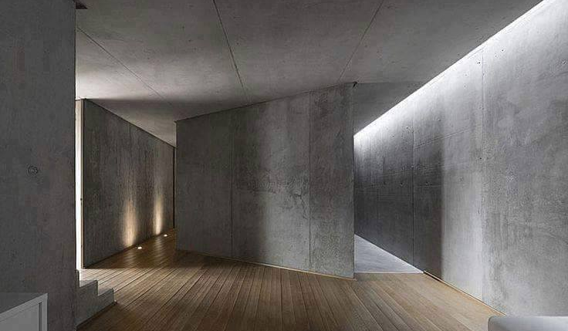


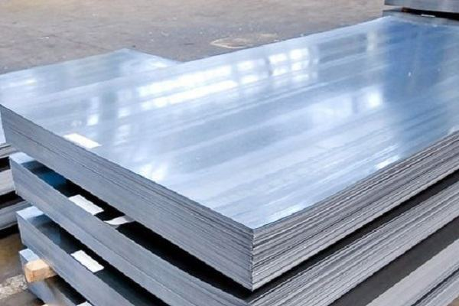
CÂU 9: Cho các vật sau: sàn gỗ, thảm cỏ, hàng cây, tường bê tông, rèm nhung, bảng mica, tấm thép. Vật nào phản xạ âm tốt, vật nào phản xạ âm kém?

Slide 54
Giải
Phân loại:
Vật liệu phản xạ âm tốt: sàn gỗ, tường bê tông, bảng mica, tấm thép.
Vật liệu phản xạ âm kém: thảm cỏ, hàng cây, rèm nhung.

Slide 55
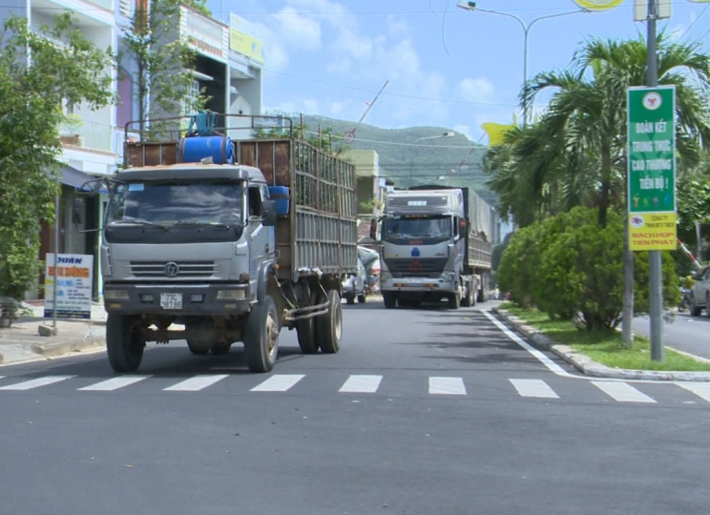
CÂU 10: Giả sử nhà em ở ven quốc lộ và trong một thị trấn đông đúc. Hãy đề xuất một số biện pháp phòng chống tiếng ồn có thể thực hiện được cho nhà em.

Slide 56
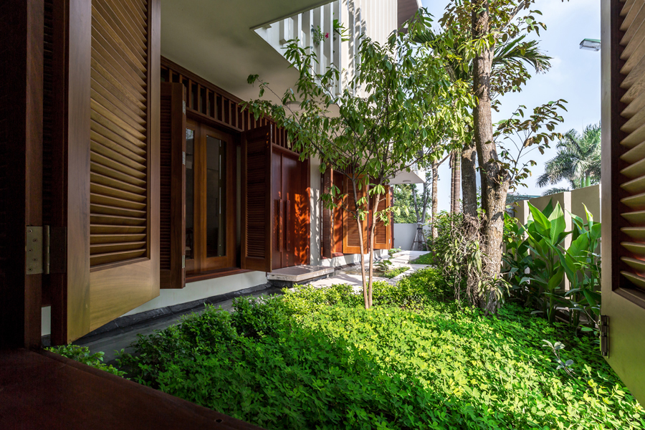
Giải
Gợi ý một số biện pháp
Xây dụng tường cao, hàng rào xung quanh nhà.
Trồng nhiều cây xanh trong và xung quanh nhà, trồng thảm cỏ trước sân nhà.
Sử dụng cửa kính hai lớp, đồ nội thất bằng gỗ,... để hạn chế tiếng ồn.
Làm biển "Vui lòng giữ trật tự" đặt trước cửa để nhắc nhở mọi người không làm ồn quanh khu vực nhà mình.

Slide 57
THANKS!

